Slide 1
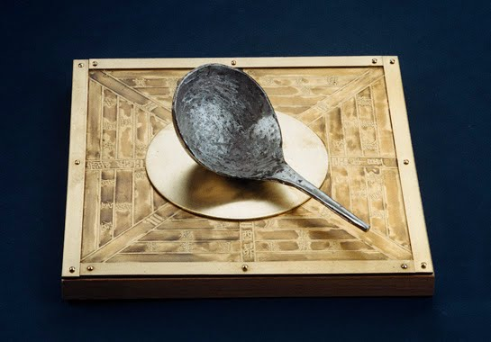
LA BRÚJULA

Slide 2
HISTORIA
La brújula es un instrumento de orientación que utiliza una aguja imantada para señalar el norte magnético terrestre. Su funcionamiento se basa en el magnetismo terrestre, por lo que señala el sur magnético que corresponde con el norte geográfico y es inútil en las zonas polares norte y sur debido a la convergencia de las líneas de fuerza del campo magnético terrestre.

Slide 3
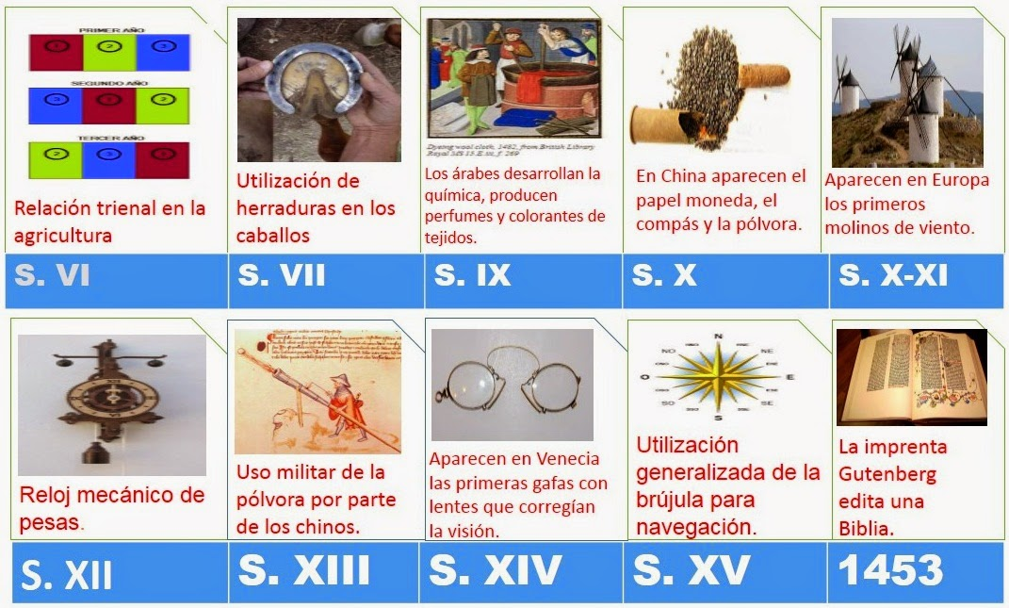
EVOLUCIÓN
A comienzos del siglo XX se crea la brújula giroscópica, con un gran avance en cuanto al diseño del instrumento. Consistía en un giróscopo cuyo rotor giraba alrededor de un eje horizontal paralelo al eje de rotación de la tierra mediante energía eléctrica. Además se le agregó un dispositivo que corregía la desviación, la velocidad y el rumbo. La brújula giroscópica señalaba el norte verdadero, en vez del norte magnético.
En la actualidad la brújula está siendo remplazada por sistemas de navegación más avanzados y completos como el GPS (Sistema de Posicionamiento Global), que brindan más información y precisión; sin embargo, la brújula aún es utilizada en actividades que requieren alta movilidad o que impiden, debido a su naturaleza, el acceso a energía eléctrica, de la cual dependen los demás sistemas.

Slide 4
APORTE A LA SOCIEDAD
La importancia de la brújula para fines de orientación es innegable; aunado a esto, las nuevas tecnologías satelitales nos proporcionan de instrumentos de navegación de alta precisión, tal es el caso del GPS (Global Positioning System). Pero ¿qué se hace cuando no se posee estos instrumentos?, ¿Se pueden buscar puntos de referencia alternos para orientarnos?. Estas preguntas serán aclaradas a continuación desglosando las respuestas en: Orientación Natural Diurna, Orientación Natural Nocturna y Otros Métodos Usados.

Slide 5
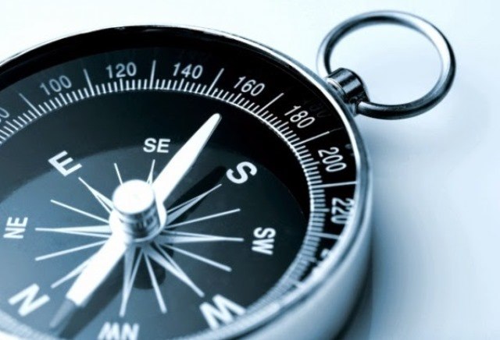
ACTUALIDAD

Slide 6
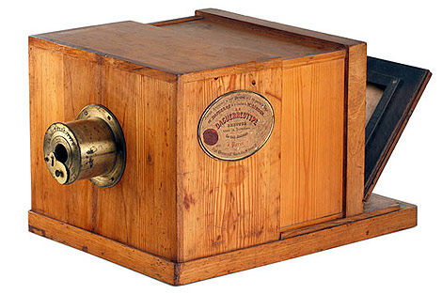
LA CAMARA DE FOTOS

Slide 7
HISTORIA
Una cámara fotográfica o cámara de fotos es un dispositivo utilizado para capturar imágenes o fotografías. Es un mecanismo antiguo para proyectar imágenes, en el que una habitación entera desempeñaba las mismas operaciones que una cámara fotográfica actual por dentro, con la diferencia que en aquella época no había posibilidad de guardar la imagen a menos que esta se trazara manualmente. Las cámaras actuales se combinan con elementos sensibles (películas o sensores) al espectro visible o a otras porciones del espectro electromagnético, y su uso principal es capturar la imagen que se encuentra en el campo visual.

Slide 8
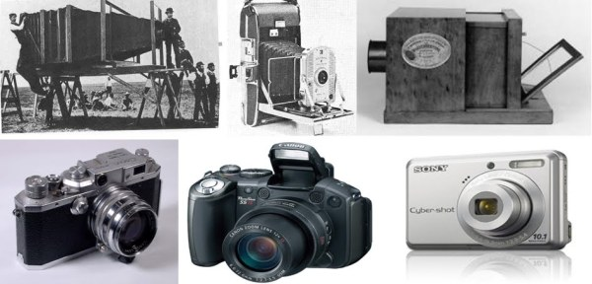
EVOLUCIÓN
Las cámaras no siempre fueron tan modernas como los son hoy en día; si no que partieron de un modelo bien simple y primitivo.
Alrededor del siglo XVI y del XVII se usaba la cámara oscura, provista de un objetivo montado en una caja portátil; el dibujante se situaba en el interior de una especie de carpa negra a través de uno de cuyos lados asomaba el objetivo.
Pronto la cámara oscura pasó a llamarse cámara fotográfica o simplemente cámara.
Los primeros modelos consistían en dos grandes cajas de madera que se deslizaban una dentro de otra para enfocar. En un extremo se hallaba el objetivo y en el otro un vidrio que hacía de pantalla de enfoque y que, luego, se sustituía por la placa fotosensible al hacer la toma. La máquina se usaba siempre sobre un soporte y no pudo sujetarse a mano hasta que no se lograron películas lo suficientemente rápidos como para contrarrestar las vibraciones del pulso. Imagínense lo incómodo que era en este tiempo.
Hacia finales del siglo pasado, con la novedad de la fotografía, aparecieron cámaras muy especiales tales como sombreros-cámara, relojes-cámara e incluso pistolas-cámara.
A partir de 1936 comenzaron a aparecer cámaras más parecidas a las actuales.
Actualmente los únicos modelos que sobreviven son de extraordinaria calidad y los usan, en mayor parte, los profesionales.
Las cámaras de la actualidad incorporan los mejores adelantos tecnológicos para nuestra comodidad.

Slide 9
APORTE A LA SOCIEDAD
La fotografía es una herramienta científica y documental de primera importancia y un medio creativo por derecho propio. Nos ha permitido, por ejemplo, entablar un contacto casi directo con otros países y culturas proporcionando imágenes detalladas de cosas que por lo general, no podemos ver.

Slide 10
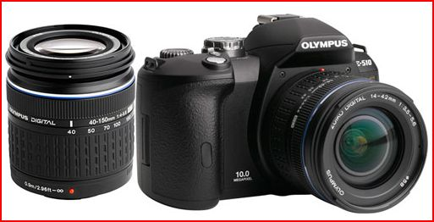
ACTUALIDAD

Slide 11
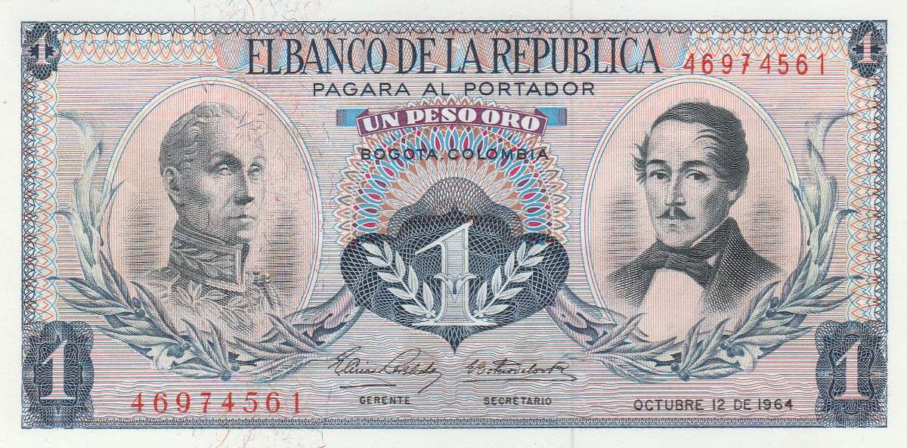
BILLETES DE BANCO.

Slide 12
HISTORIA
El término papel moneda hace referencia a cualquier documento con valor fiduciario reconocido y no solamente el dinero de curso legal En España, se consideran papel moneda: el billete (de banco), el vale real, la obligación al portador, el certificado profesional, el certificado de plata y algunos documentos semejantes. En México, papel moneda es un término usado más en el ámbito de lo oficial, y billete más en el de lo cotidiano.
República española, 1935, certificado de plata de 10 pesetas.
El papel moneda más conocido y utilizado es el billete de banco, emitido generalmente por un banco central o una autoridad pública como moneda fiduciaria. En otro tiempo, era cambiable sin limitación de tiempo por moneda metálica y respaldado por su equivalente en metales preciosos. En la actualidad solo circula como moneda de curso legal y no es cambiable por oro o plata. Formalmente se trata de un papel impreso, con diversos diseños, marcas y firmas que garantizan su autenticidad.

Slide 13
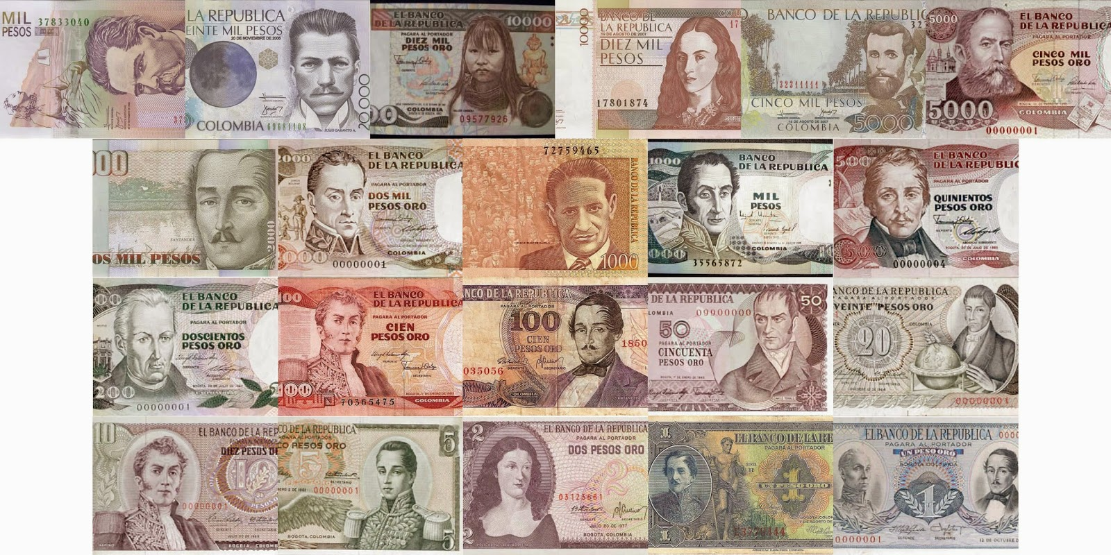
EVOLUCIÓN
En Europa, los primeros billetes de los que hay constancia aparecen en Sucesia en el año 1661 (siglo XVIII) de la mano del cambista Johan Palmstruch, quien los entregaba como "recibo" para quien depositaba oro u otro metal precioso en el Banco de Estocolmo que había fundado él mismo. A España llegaron en 1780, durante el reinado de Carlos III, y su uso se popularizó rápidamente por ser mucho más cómodo de llevar. Así no hacía falta cargar con la famosa bolsa llena de monedas mucho más llamativa y pesada.²
Hasta no hace mucho, los billetes estaban respaldados por el patrón oro, es decir, cada emisión de dinero que hacían las autoridades de un país debía estar respaldada por determinada cantidad de oro Esto fue así hasta la década de 1970 aproximadamente, cuando se dejó de utilizar el oro como respaldo de la moneda

Slide 14
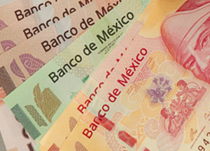
APORTE A LA SOCIEDAD.
Los billetes y monedas se encuentran presentes en cada momento de nuestra vida diaria. Con ellos podemos pagar el camión, comprar un café o pagar la cuenta de un restaurante. También los recibimos como pago por nuestro trabajo o los ahorramos para enfrentar una emergencia o realizar alguna compra a futuro. Hace algunos años se llegó a pensar que el uso de los billetes y monedas disminuiría mucho, e incluso, que éstos desaparecerían. Esto se creía por el surgimiento de otros medios de pago como las tarjetas de crédito y débito. Sin embargo, en México existen muchos negocios en donde es mejor usar billetes y monedas; por ejemplo, en el transporte público, en los mercados populares y en el comercio ambulante. También hay una gran cantidad de máquinas expendedoras, equipos que funcionan con billetes y monedas y cajeros automáticos. A pesar de la existencia de otros medios de pago, el uso de efectivo está arraigado entre la población; tal vez por costumbre o por factores culturales, o bien, por sus ventajas prácticas.

Slide 15
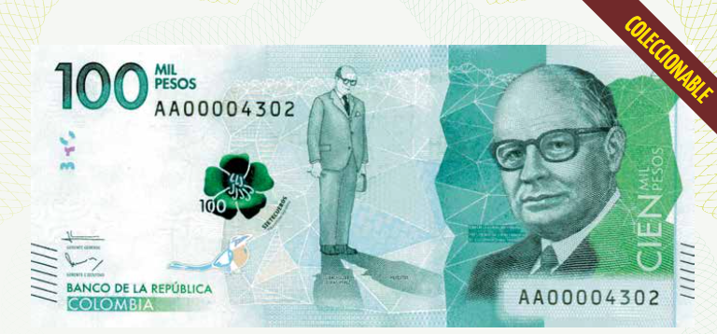
ACTUALIDAD

Slide 16
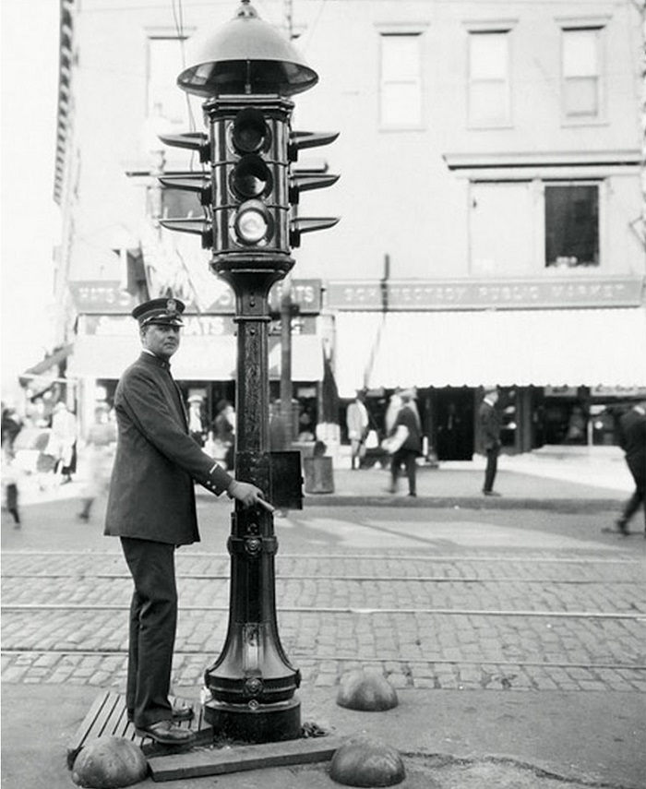
SEMÁFOROS

Slide 17
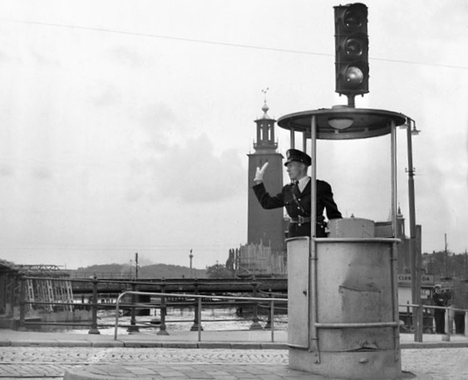
HISTORIA
Los semáforos, también conocidos técnicamente como señales de control de tráfico, son dispositivos de señales que se sitúan en intersecciones viales y otros lugares para regular el tráfico y por ende, el transito peatonal. Se instaló el primer semáforo, diseñado por John Peake Knight, en Londres en 1868.
El auge de las señales de tráfico está ligado al rápido aumento del tráfico automovilístico sobre todo en Estados Unidos después de que Henry Ford introdujo el modelo en 1908 y lo comenzó a producir en masa a partir de 1913. Por primera vez, los coches eran baratos y lo suficientemente confiables para los desplazamientos en masa.

Slide 18
EVOLUCIÓN
El 5 de agosto de 1914 se instaló el primer semáforo "moderno", en Cleveland, Estados Unidos. Gestionaba el tráfico entre la avenida Euclid y la calle 105 Este. Contaba con luces rojas y verdes, colocadas sobre unos soportes con forma de brazo. Además incorporaba un emisor de zumbidos como su antecesor inglés.¹¹
En 1926, se instaló el primero en Madrid convirtiéndose en el primer semáforo de España, entre las calles del Barquillo y Alcalá.
Buenos Aires, es la ciudad con más semáforos por habitante. Más semáforos pero hace falta rapidez para cruzarlos. La ciudad de Buenos Aires es una de las que dispone de mayor número de intersecciones.
El alegre hombrecillo verde o rojo de los semáforos, conocido en Alemania como 'Ampelmann', fue introducido por las autoridades comunistas en la Alemania del Este y desde la caída del muro de Berlín hace 15 años se ha convertido en un fenómeno de marketing. Los semáforos del oeste de Alemania y en el oeste de Berlín normalmente usan el estándar de la figurilla masculina.¹²
El 5 de abril de 2008, el Ayuntamiento de Jaén (España) instaló el primer semáforo feminista, un «primer paso» igualitario en la señalización, pues la tradicional silueta 'andante' cambia el pantalón por la falda. El nuevo semáforo se encuentra en el cruce del Paseo de la Estación con la Plaza de Jaén por la Paz, frente a la estación de Adif.[2]
Palma de Mallorca se ha convertido en la primera ciudad de España en contar en sus calles con un semáforo dotado con un mando a distancia que permite que se encienda solo cuando lo necesita una persona ciega. El semáforo, que se encuentra ubicado en un paso peatonal de la calle Manacor, frente a la sede de la ONCE en Baleares, fue inaugurado el 3 de marzo de 2008 por la alcaldesa de Palma, Aina Calvo, el delegado territorial de la ONCE, Ramón Garrido, y la vicepresidenta tercera del Consejo General de la organización, Yolanda Martín. Este nuevo aparato semafórico "único en España", según recalca la ONCE en un comunicado, funciona cuando una persona con discapacidad visual lo activa gracias a un mando a distancia especial, momento en el que el semáforo emite una señal para informar al usuario de que ha recibido la orden y se pone en rojo para los vehículos. Transcurridos tres segundos, el semáforo comienza a emitir una señal sonora que indica a la persona ciega que ya puede cruzar el paso de peatones con seguridad durante alrededor de 30 segundos. Una vez que haya cruzado la persona el semáforo dejará de emitir la señal sonora y, al cabo de dos segundos, se apagará la luz roja para los vehículos y se reactivará la secuencia normal del semáforo para controlar la circulación.

Slide 19
APORTE A LA SOCIEDAD
Los semáforos son dispositivos de señalización mediante los cuales se regula la circulación de vehículos y peatones en las vías, asignando el derecho de paso de vehículos y peatones secuencialmente, por las indicaciones de luces de color rojo, amarillo y verde, operadas por un electrónico de control de tráfico.
El semáforo es un dispositivo útil para el control del tránsito y la seguridad de los usuarios del sistema de movilidad. Debido a la asignación, prefijada o determinada por el tránsito, del derecho de vía para los diferentes movimientos en intersecciones y otros sitios de las vías, el semáforo ejerce gran influencia sobre el flujo del tránsito. Por lo tanto, es de vital importancia que la selección del punto de instalación del control semafórico, sea precedida de un estudio puntual y zonal de las condiciones del tránsito.

Slide 20
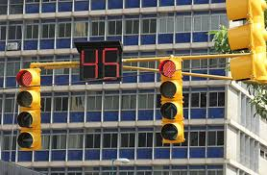
ACTUALIDAD

Slide 21
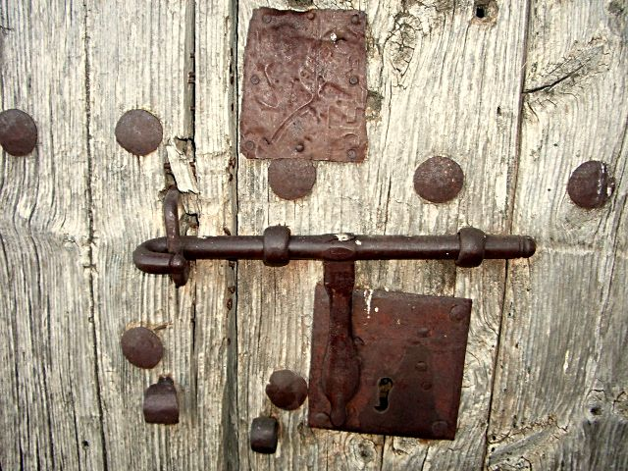
LA CERRADURA

Slide 22
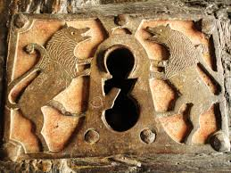
HISTORIA
Una cerradura es un mecanismo de metal que se incorpora a puertas y cajones de armarios, cofres, arcones, etc., para impedir que se puedan abrir sin la llave y así proteger su contenido.
Este mecanismo se puede accionar mediante una llave de metal, normalmente bronce. En la actualidad, aparte de las cerraduras mecánicas, existen otras como las electro-mecánicas o las electrónicas, en las que la llave puede ser una tarjeta de plástico o PVC. La llave encaja en la cerradura por el llamado «ojo», que es un agujero situado normalmente en la parte central del cilindro de la cerradura.

Slide 23
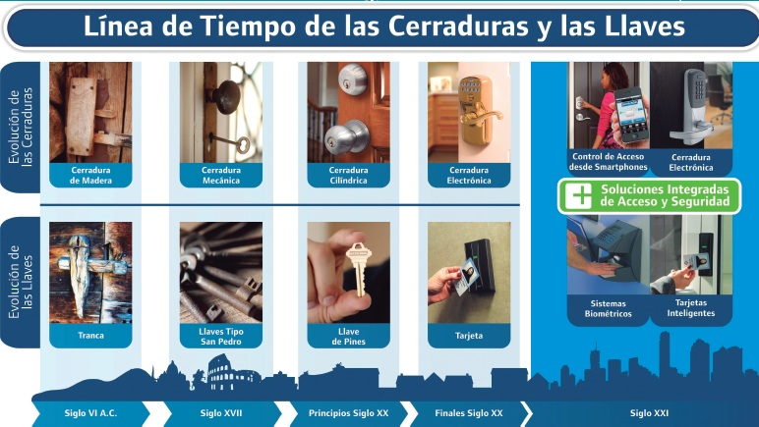
EVOLUCIÓN
La cerrajería moderna nos hace pensar que el arte de la seguridad, los cierres y las cerraduras son algo reciente, sin embargo nada más lejos de la realidad; las cerraduras actuales pueden establecer una línea de relación casi directa con las primeras cerraduras conocidas diseñadas en Egipto hace más de 4.000 años y que estaban fabricadas de madera y metal. Los conceptos de llave y cierre tan comunes hoy día fueron desarrollados inicialmente en aquella época.

Slide 24
APORTE A LA SOCIEDAD
En la actualidad, aproximadamente el 80% de las cerraduras con cilindros mecánicos (con llaves de dientes de sierra o de puntos) e incluyendo entre éstas a las de las puertas de seguridad y acorazadas, han dejado de ofrecer la seguridad con la que fueron creadas por Nicolas Obando causa de la difusión por internet de técnicas como la del bumping -hasta ahora utilizada en asaltos por bandas organizadas pero hoy accesible a todo tipo de delincuentes- que suponen un riesgo evidente para sufrir accesos indeseados, robos y hurtos. Por ello la tecnología ofrece soluciones aplicadas a las cerraduras que aportan verdadera seguridad, como el caso de las cerraduras con cilindros electrónicos

Slide 25
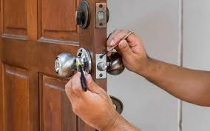
ACTUALIDAD

